Slide 1
MAVZU:
Tekislikdagi to’g’ri chiziqning o’zaro vaziyatlari. To’g’ri chiziqlarning dastasi va bog’lami

Slide 2
REJA:
1.
2.
Tekislikdagi to’g’ri chiziqning o’zaro vaziyatlari.
To’g’ri chiziqlarning dastasi va bog’lami.

Slide 3
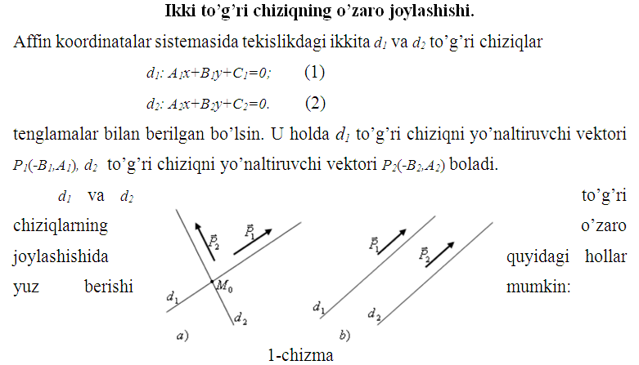
м

Slide 4
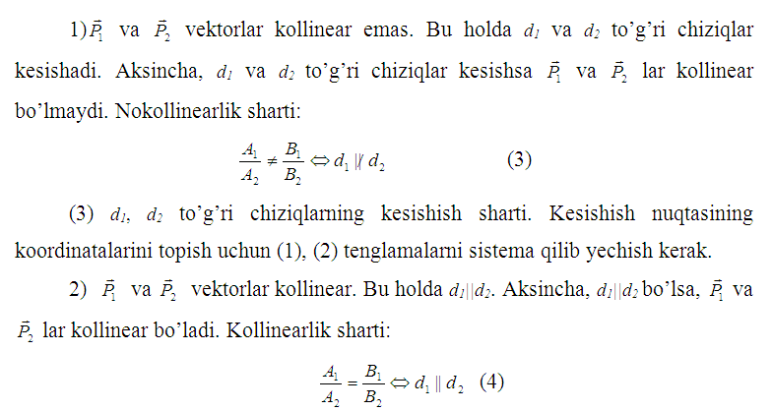
м

Slide 5
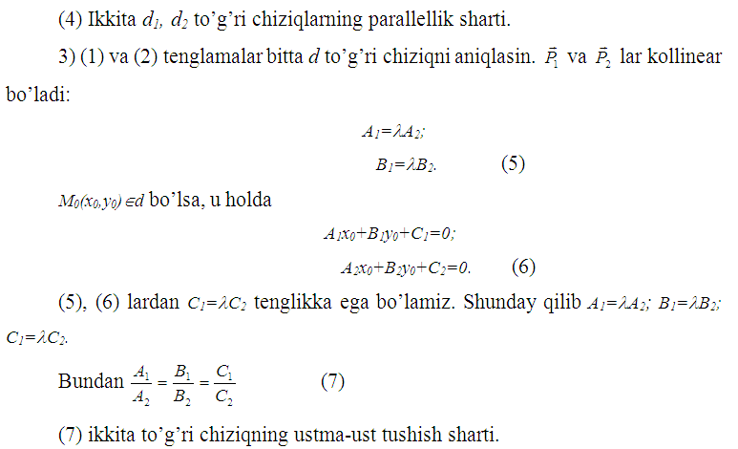
м

Slide 6
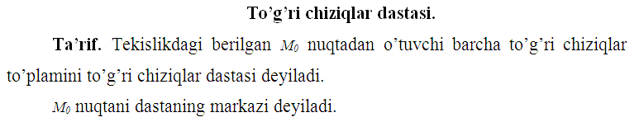
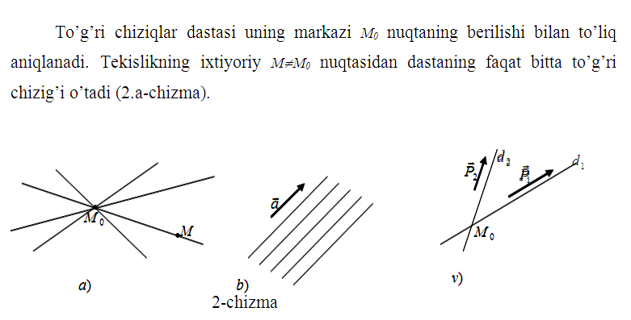
м

Slide 7
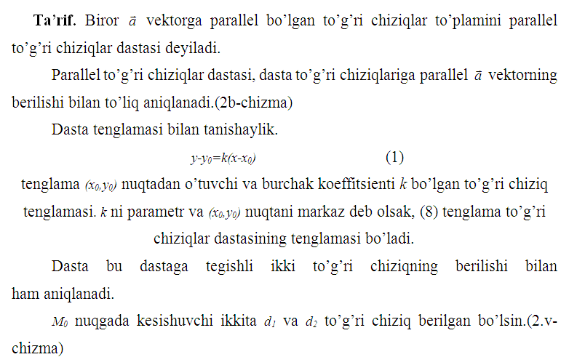
м

Slide 8
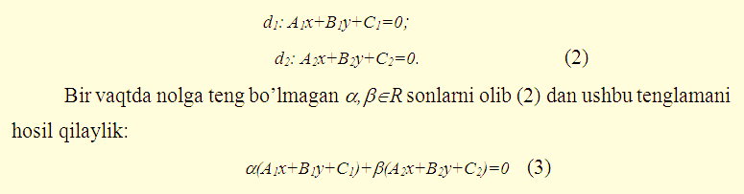
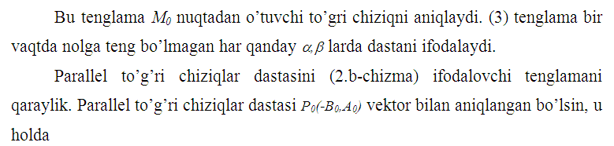
м

Slide 9
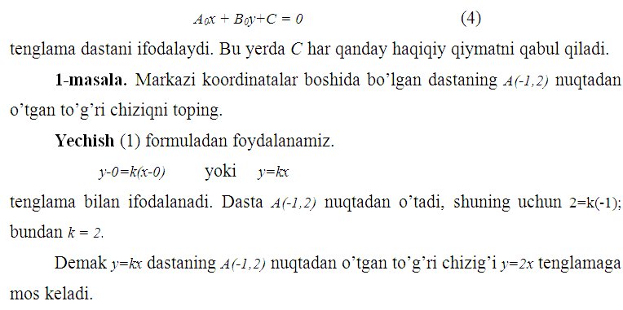
ммм

Slide 10
FOYDALANILGAN ADABYOT:
N.D.Dadajonov.M.SH.Jo’rayev. “GEOMETRIYA” 1-qism Toshkent “O’qituvchi” 1996-y.

Slide 11
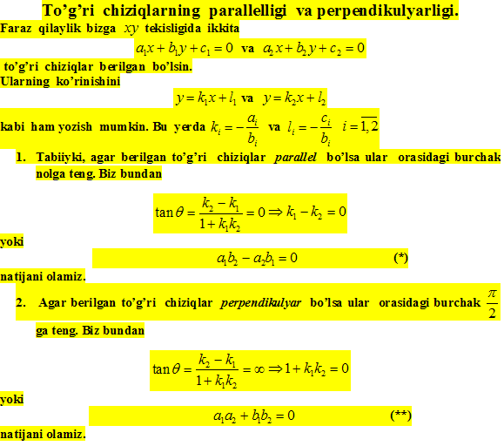

Slide 12
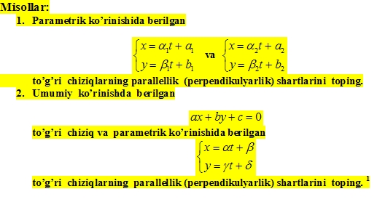

Slide 15
Foydalaniladigan adabiyotlar ro’yxati
Asosiy adabiyotlar:
1. Н.Д.Додажонов, М.Ш.Жўраева. Геометрия. 1-қисм, Тошкент. «Ўқитувчи», 1996 й. (ўқув қўлланма)
2. X.X.Назаров, X.O.Oчиловa, Е.Г.Подгорнова. Геометриядан масалалар тўплами. 1 ва 2 қисм. Тошкент «Ўқитувчи» 1993, 1997. (ўқув қўлланма)
Qo’shimcha adabiyotlar:
1. Baxvalov M. Analitik geometriyadan mashqlar to’plami. Toshkent UzMU, 2006 y. 2.K.X. Aбдуллаев и другие Геометрия 1-часть. Тошкент, «Ўқитувчи» 2002й.
3.K.X. Aбдуллаев и другие. Сборник задач по геометрии. Тошкент, “Ўқитувчи” 2004 г.
4. Csaba Vincze and Laszlo Kozma “College Geometry” March 27,2014 pp.179-189

